Slide 1
Экскурсия по даче Сталина г. Сочи

Slide 2
Иосиф Виссарионович Сталин (Джугашвили)
родился 9 декабря 1879
в местечке Гори,
Тифлисской губернии
Notes:
Перед началом экскурсии поговорим немного о хозяине дачи. Иосиф Виссарионович Сталин (Джугашвили) родился 9 декабря 1879 в Гори, Тифлисской губернии, Российской империи и умер 5 марта 1953 в Волынском, Кунцевском районе, Московской области, РСФСР, СССР) — российский революционер, советский политический, государственный, военный и партийный деятель. На протяжении четверти века, с конца 1920-х — начала 1930-х годов и до самой своей смерти, Сталин единолично руководил Советским государством. Одержав верх во внутрипартийной борьбе за власть, завершившейся к концу 1920-х годов разгромом оппозиционных течений, Сталин взял курс на форсированную индустриализацию и сплошную коллективизацию сельского хозяйства для осуществления перехода в кратчайшие сроки от традиционного аграрного общества к индустриальному путём всемерной мобилизации внутренних ресурсов, сверхцентрализации экономической жизни и формирования в СССР целостной командно-административной системы. В конце 1930-х годов, в обстановке обострения внешнеполитической ситуации в Европе, Сталин пошёл на сближение с нацистской Германией, достигнув договорённости о разграничении сфер интересов, на основании которой после начала Второй мировой войны СССР присоединил к себе территорию Западной Украины и Белоруссии, Прибалтики, Бессарабии, а также осуществил нападение на Финляндию. Подвергшись в июне 1941 года нападению Германии, СССР под руководством Сталина как верховного главнокомандующего Вооружёнными силами присоединился к антигитлеровской коалиции и внёс решающий вклад в победу над нацизмом, что способствовало расширению сферы влияния СССР в Восточной Европе и Восточной Азии, что, в свою очередь, привело к холодной войне и расколу мира на две противоборствующие системы. В послевоенные годы Сталин способствовал созданию в стране мощного военно-промышленного комплекса и превращению СССР в одну из мировых сверхдержав, обладающую ядерным оружием. Правление Сталина характеризовалось наличием автократического режима личной власти, господством авторитарно-бюрократических методов управления, чрезмерным усилением репрессивных функций государства, сращиванием партийных и государственных органов, жёстким контролем государства за всеми сторонами жизни общества, нарушением фундаментальных прав и свобод граждан, массовой гибелью людей в результате голода и репрессий.

Slide 3
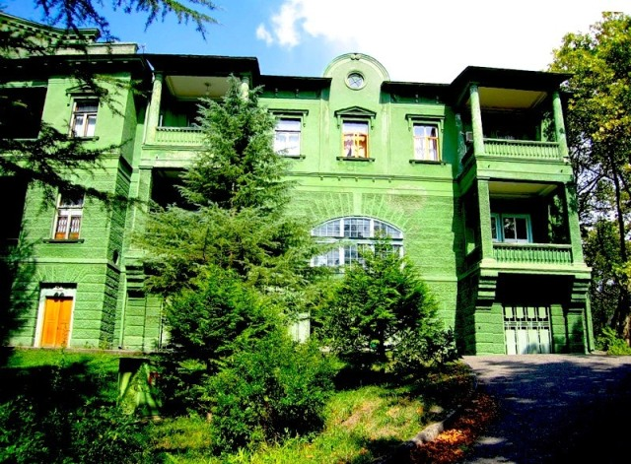

Slide 4
.
Notes:
Начнем нашу экскурсию по даче с ее истории. Сталин, перенесший инсульт и страдавший от болезни суставов принимал Мацестинские ванны, которые приносили ему на какое-то время облегчение. Когда Вождь решил обосноваться в Сочи, то выбор пал именно на этот участок подле горы Ахун, ныне значащийся по адресу Курортный проспект, 120. И выбор этот оказался весьма не случайным. После указания проработать вопрос, ученые под чутким надзором НКВД провели исследования города Сочи на предмет выбора наиболее комфортного для человека местоположения. Одним из этих мест оказалось бывшее имение супруги сибирского золотопромышленника М. А. Зензиновой. Расположенная на горе в дендрологической зоне на высоте 120 метров над уровнем моря, эта локация оказалась идеальной. Именно в этой точке сходятся морской бриз и холодный воздух горных ледников, делая климат целебным для здоровья человека. А густая растительность делала это место идальным с точки маскировки. Иосиф Виссарионович был знаком с владелицей усадьбы и не раз бывал там в гостях с женой Надеждой Аллилуевой, еще в те времена, когда он не был Вождем. Надежде очень нравилось это место, и Сталин в память о жене, которая покончила жизнь самоубийством в 1932 году, распорядился строить дачу именно там, на месте бывшего, заброшенного к тому моменту имения. Как говорится, сложились воедино все факторы - климатический, безопасности и личный. Строительство было поручено архитектору Мирону Мержанову - автору "Ближней" дачи Сталина в Кунцеве, а также первого советского санатория в Сочи - им. Ворошилова. Им же в городе-саде был выстроен санаторий им. Дзержинского, для чего он был временно вызван с отсидки в Комсомольске-на-Амуре, а после успешной постройки отправлен туда-же досиживать остаток срока. Спустя два года, после начала, в 1937 году дача была готова. Имея свой "фирменный" изумрудно-зеленый цвет, как и "ближняя" дача, она надежно растворялась в лесополосе. Ее не было видно ни с моря, ни с воздуха, ни с гор. И сейчас замечаешь ее, только подойдя почти в упор. Кстати, секрет приготовления такого цвета и окрашивания бетона не разгадан до сих пор. Дача с момента постройки ни разу не красилась, а сохраняет сочный цвет, хоть и выгорев уже на жарком сочинском солнце. Дача имеет форму прямоугольника. В середине внутреннего дворика разбили площадку для отдыха - поставили плетеную мебель и посадили деревья - пальму и две ели. Деревья растут и по сей день. Изначально двухэтажным был только основной корпус, а крылья одноэтажными. В левом крыле были кухня и обслуга, а в правом кинозал и бильярдная. Второй этаж был достроен в 1953 году, когда после смерти Вождя дачу передали ЦК КПСС. В надстройке разбили четыре номера люкс. Эту дачу Вождь полюбил, бывал несколько раз начиная с 37 года, а потом последних 6-7 лет жизни бывал ежегодно, проводя на ней по 2-3 месяца. В отличии от дачи в Абхазии, где он не был ни разу. По традиции, после того как Вождь обосновался на даче, неподалеку начали строиться приближенные лица. Поодаль, чуть ниже к морю были возведены дачи для Берии, Молотова, Ворошилова, Маленкова и пр. К сожалению, эти дачи не сохранились вовсе. Были проданы вместе с землей в лихие годы и полностью снесены

Slide 5
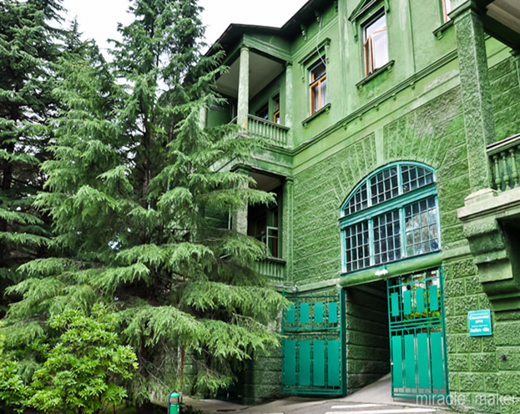
Notes:
Cейчас здесь дом-музей, но в то же время – гостиничный комплекс.

Slide 6
Notes:
Осмотрим дачу снаружи:
Примечательно, что к даче ведет узкая дорожка, на которой разъехаться двум автомобилям нет никакой возможности.

Slide 7
Notes:
Весь комплекс утопает в зелени. Тут и пальмы, и множество видов лиственных деревьев, и знаменитые пицундские кедры. Дача построена на вершине горного хребта и здесь образуется уникальный микроклимат благодаря смешиванию нескольких воздушных потоков.

Slide 8
Notes:
Пройдемте к центральной лужайке. Когда-то здесь был фонтан, но перед поселением сюда Сталина его разбили. Причем сделали это за одну ночь, так как основным требованием к архитектору было – «Никаких фонтанов».

Slide 9
Notes:
Как вы видите цвет здания до сих пор остался ярко-зеленым. Это благодаря добавлению в цемент специальной краски. Сохранились даже оригинальные оконные рамы.

Slide 10
Notes:
Говорят, по задумке архитектора в лепнине под балконом должен угадываться профиль вождя.

Slide 11
Notes:
Перед входом в основное здание мы видим шахматную доску и плетеную мебель. Это, конечно, не оригиналы - уличная мебель приходит в негодность с годами и ее меняют каждые 15 лет. Но выполнены они копией тех, что были изначально.

Slide 12
Notes:
Вся дача, как снаружи так и внутри, выполнена строго. Именно такую обстановку любил Сталин.

Slide 13
Notes:
А теперь пройдемте внутрь:

Slide 14
Notes:
Весь интерьер выполнен из дорогих пород дерева. Ни раритетных картин, ни роскошных деталей, все строго и в полумраке.

Slide 15
Notes:
Пройдемте дальше. Здесь находится столовая и место для проведения банкетов.

Slide 16
Notes:
Камин здесь до сих пор действует.

Slide 17
Notes:
Здесь мы видим эксклюзивный витраж с морозным рисунком.

Slide 18
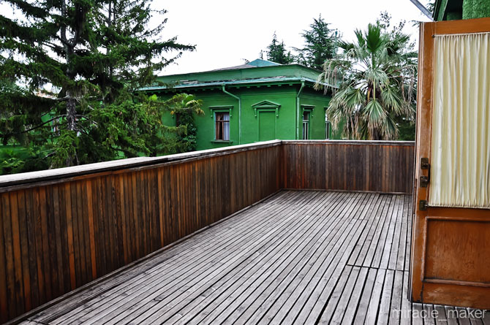
Notes:
А теперь наверх. С террасы открывается вид во внутренний двор.

Slide 19
Notes:
Пройдемте в другое крыло здания, где находится рабочий кабинет.

Slide 20
Notes:
Здесь мы видим письменный стол Сталина.

Slide 21
Notes:
Это настольный письменный набор, подаренный вождю Мао Цзэдуном.

Slide 22
Notes:
Здесь находится бронированный конским волосом кожаный диван, а на вешалке кожаный плащ. Все сохранилось в оригинальном виде. Сверху окна проекторной комнаты, так как здесь же располагался кинозал.

Slide 23
Notes:
Пройдемте в бильярдную комнату. Именно на этом столе играл Сталин. Также здесь сохранился его личный кий.

Slide 24
Notes:
Пройдемте к бассейну. Раньше здесь окна были во всю стену. В 60-х годах заменили кафель и выложили мозаику на стене.

Slide 25
Notes:
На этом наша экскурсия заканчивается. Благодарим за внимание. Теперь вы можете походить по территории дачи или сходить в ресторан и отведать натуральные блюда из домашних продуктов.

